Slide 1
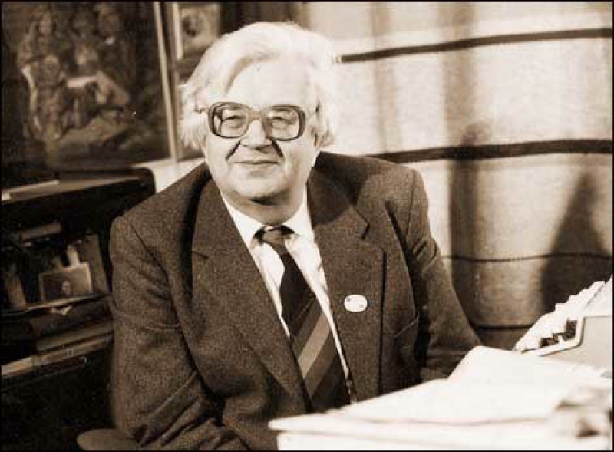
ВАЛЕНТИН ДМИТРИЕВИЧ БЕРЕСТОВ

Slide 2
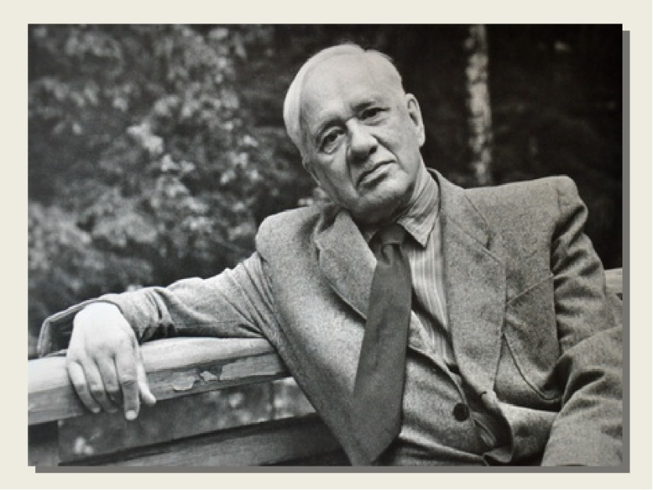
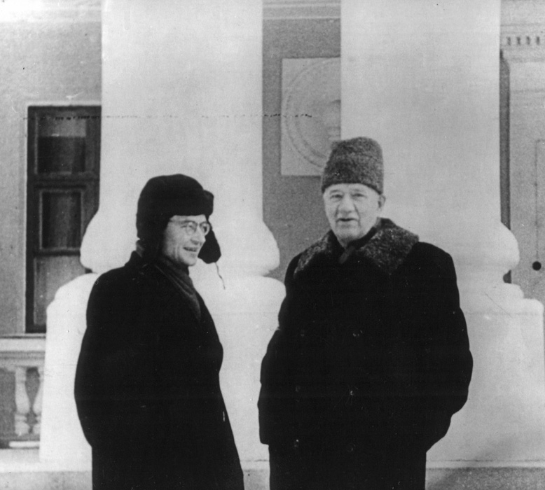
В. Берестов и К. Чуковский
«Валентин Берестов – вундеркинд»
К.Чуковский

Slide 3
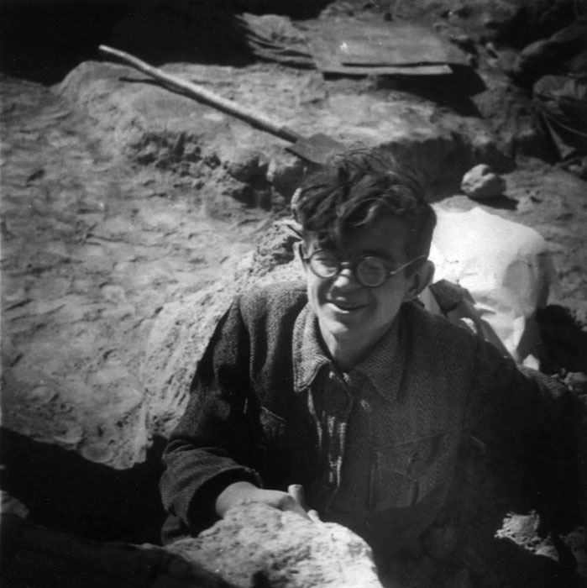
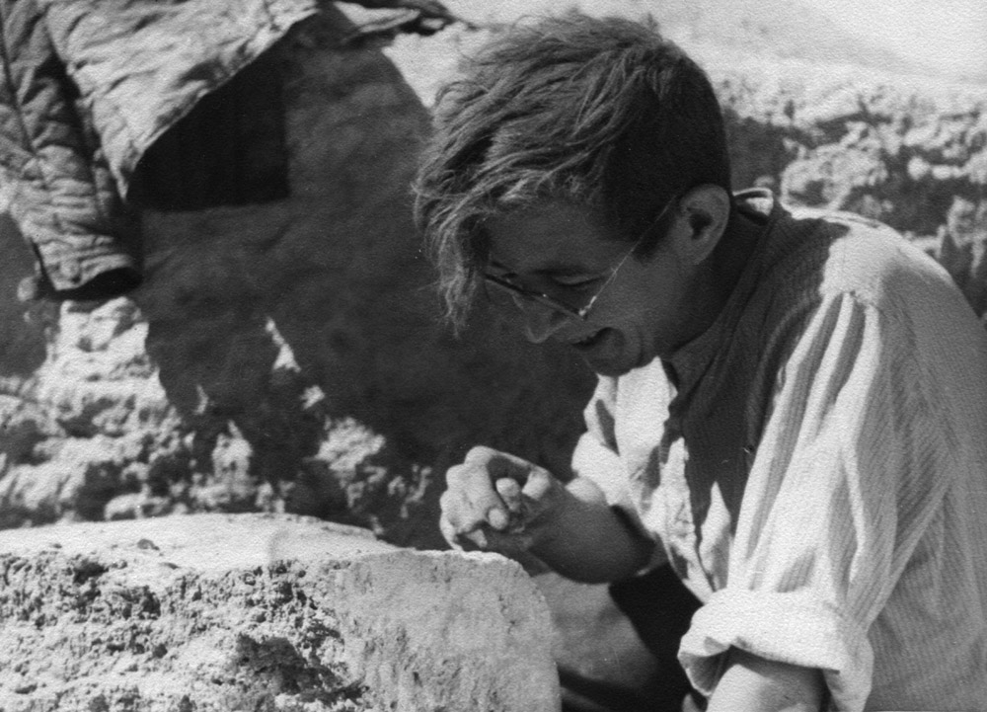
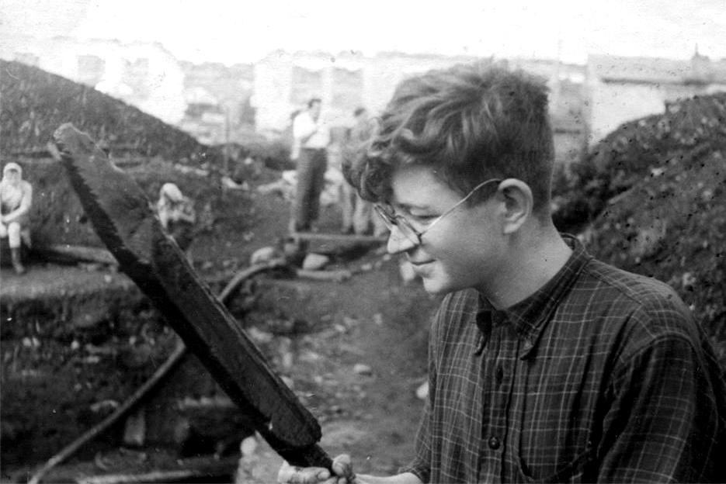
В.Берестов - археолог

Slide 4
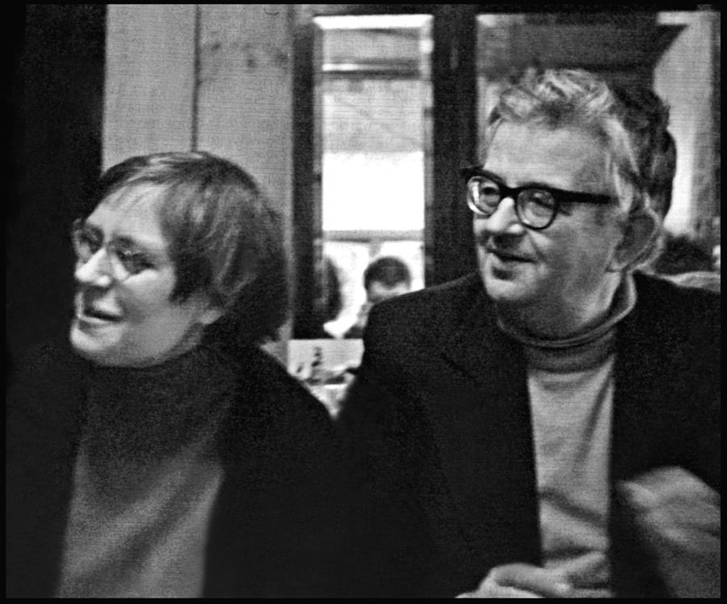
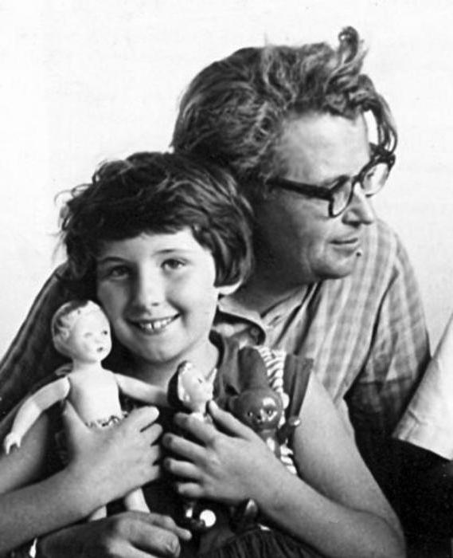
СКАЗКИ В.БЕРЕСТОВА

Slide 5
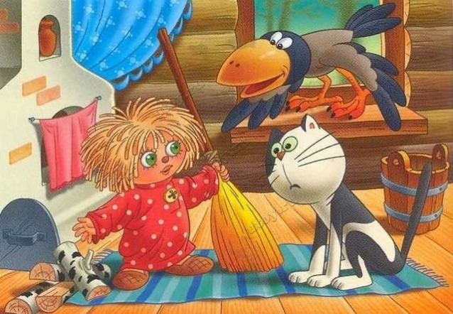
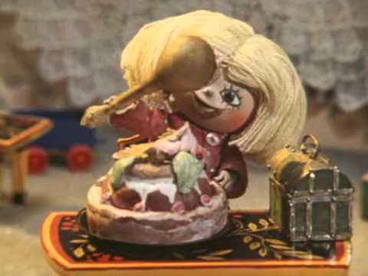
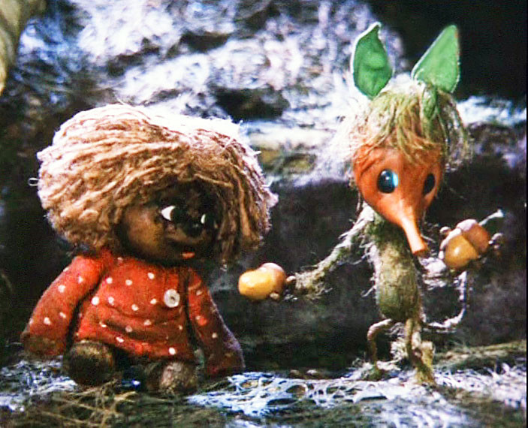

Slide 6
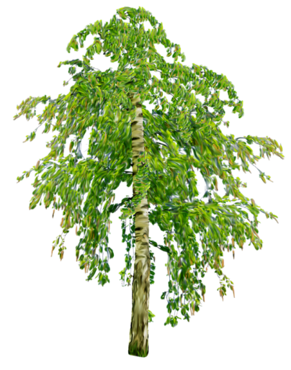
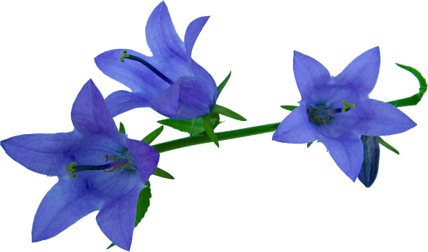
ЗАГАДКИ
В.Берестов
На ней висят, не свесив ножек Четыре тысячи серёжек, А белый ствол не от мороза. Зовут красавицу - …
Примостился он под ёлкой, Где валяются иголки, Но грибок красивый выжил, Называется он …
На Дюймовочке – платочком, А растёт среди цветочков. Вот, звеня, раскрыл бутончик Тёмно-синий …
Час клубок она катала, Лапы видно замарала. Моет лапку у окошка Язычком без мыла …
В дождик и при ветерке, Он, как палочка в руке, Но вот только кнопку тронь ты, Превращается он в …

Slide 7
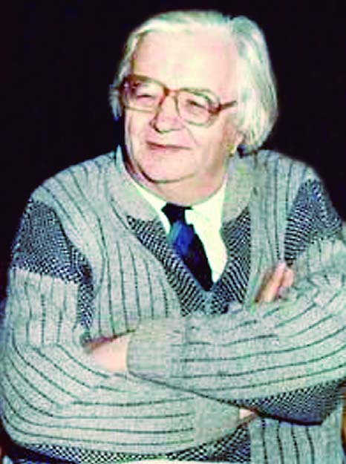
Читайте произведения В.Берестова и вы обязательно
найдете что-то для своей души.

